Slide 1

У2. Задачи компьютерного зрения
Занятие №14
Генератор и дискриминатор
Цилиндрическая панорама
Простейшие нейроны
Полносвязный классификатор
Проблемы обучения
CGAN
Виды панорам
Пирамиды
Кросс-энтропия
Свертки
CNN
GAN
WGAN
RANSAC

Slide 2
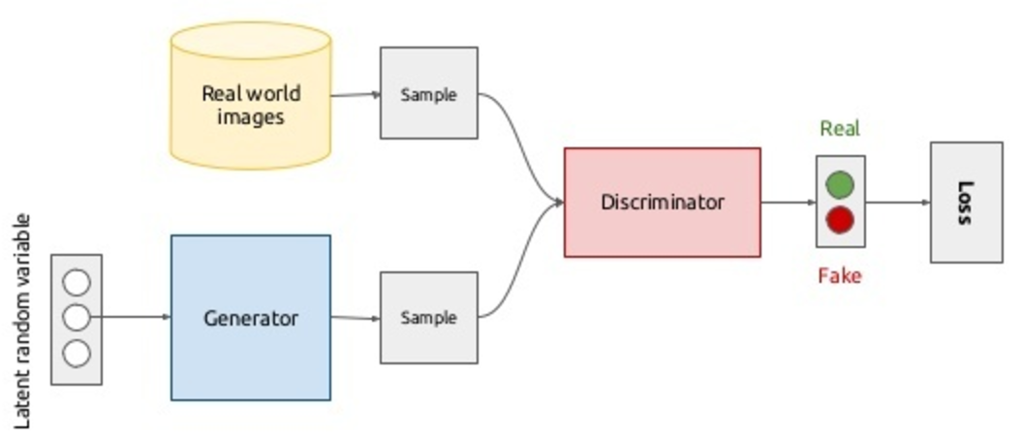
Латентное пространство
Что подается на вход рассмотренным GAN’ам? Как понять, что мы сгененируем?
Что эти элементы означают и означают ли вообще что-нибудь?
Что будет, если добавить дополнительные переменные к этим входам?
Как специально сгенерировать, например, цифру 1?

Slide 3
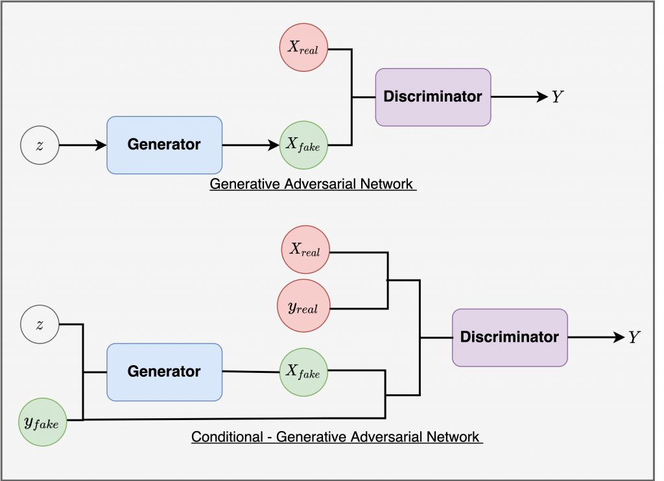
Условный GAN
Можем добавить к элементам латентного пространства еще одно число – цифру, которую хотим получить в результате генерации.
Тогда как поменяется модель данных?
Как мы получали настоящее изображение в классе работы с данными?
Что к нему нужно добавить и нужно ли, чтобы кроме изображения получать и метку класса?

Slide 4
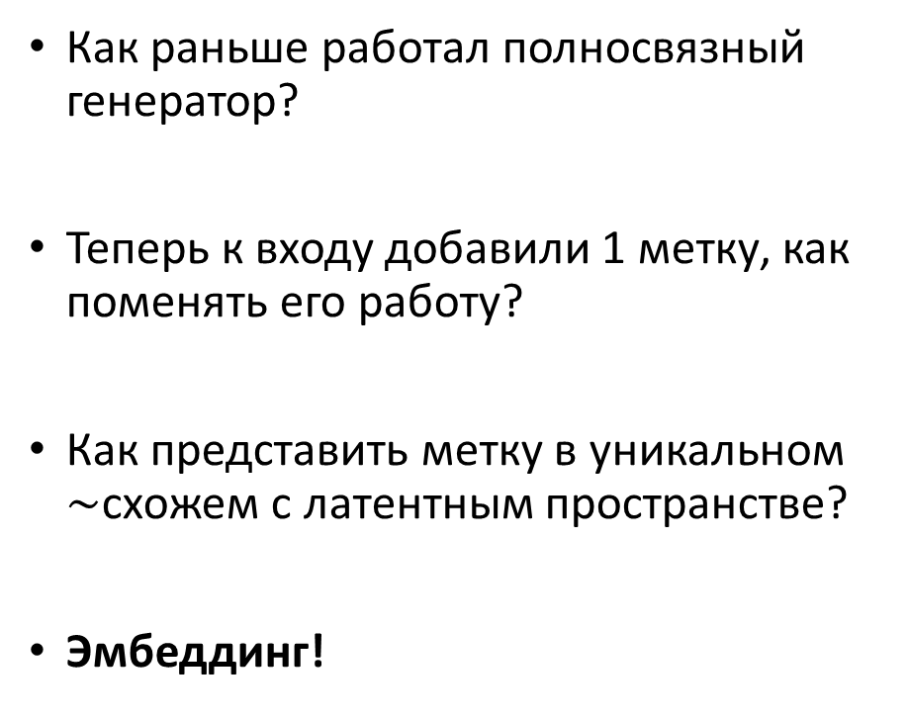
Полносвязный генератор
100 элементов
100 элементов
1 метка
100
100+?
Как раньше работал полносвязный генератор?
Теперь к входу добавили 1 метку, как поменять его работу?
Как представить метку в уникальном $∼$схожем с латентным пространстве?
Эмбеддинг!
1024
1024
1024
1024
28*28*3
28*28*3
GAN
CGAN

Slide 5
Полносвязный дискриминатор
28*28*3 элементов
28*28*3 элементов
1 метка
Как раньше работал полносвязный дискриминатор?
К входу дискриминатора тоже добавили 1 метку, какие изменения?
Как преобразуем метку? Тоже эмбеддинг?
28*28*3
28*28*3+?
256
256
256
256
1
1
GAN
CGAN

Slide 6
Сверточный генератор
Как раньше работал сверточный генератор? Какие изменения теперь?
Как метку отобразить свертками в что-то похожее? Эмбеддинг?
100
элементов
100
128*7*7
UpSample
+Свертка в 128
UpSample
+Свертка в 64
Свертка в 3
GAN
100
элементов
100
128*7*7
UpSample
+Свертка в 128
UpSample
+Свертка в 64
Свертка в 3
CGAN
1 метка
?
128*7*7

Slide 7
Сверточный дискриминатор
Как раньше работал сверточный генератор? Какие изменения теперь?
Как метку отобразить свертками в что-то похожее? В какой элемент нужно отобразить метку, чтобы работа сети была корректной?
28*28*3
элементов
3 канала изображений 28х28
Свертка в 32
Свертка в 64
Свертка в 128
Свертка в 256
1
GAN
28*28*3
элементов
3 канала изображений 28х28
Свертка в 32
Свертка в 64
Свертка в 128
Свертка в 256
1
CGAN
1
метка
?
Свертка в 32

Slide 8
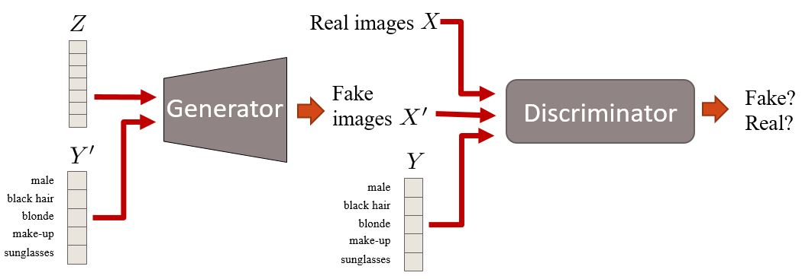
Обучение
Какие есть варианты обучать GAN?
Где-то будет использоваться метка класса в шагах обучения?
Сильно ли изменится функция ошибки и если измениться, то как?

Slide 9
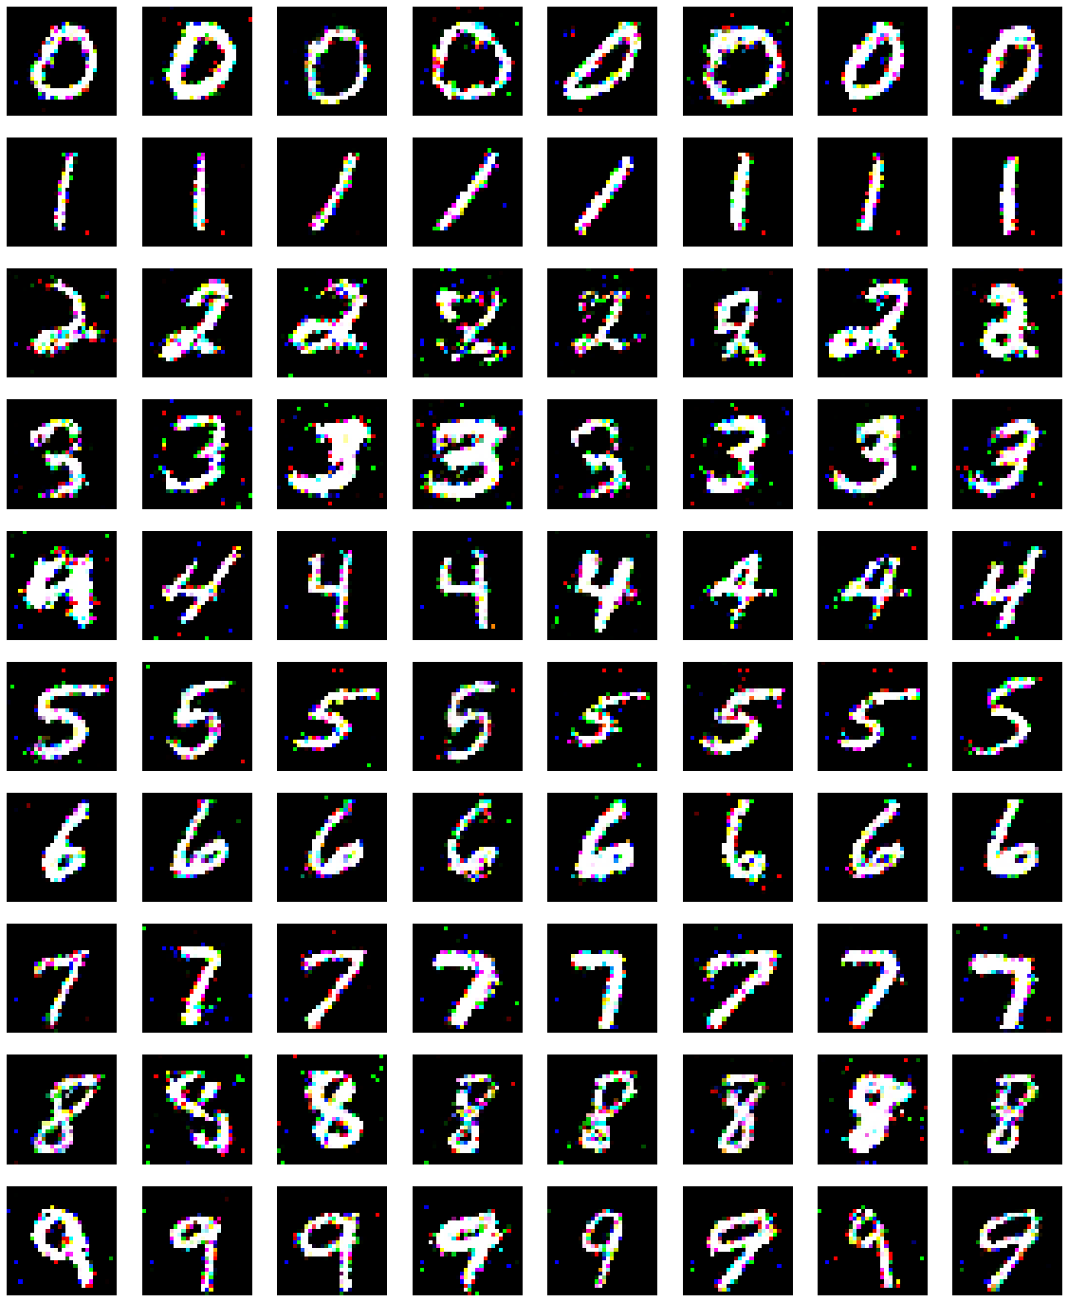
Повторение
В каком пространстве обычно работал GAN?
Как сгенерировать случайное изображение, но с специальными особенностями?
Опишите, как сеть(полносвязная и сверточная) будет генерировать цифру 1 и что ей нужно для этого подавать на вход?

Slide 10
CFCGAN&CDCGAN
В директории 4th Task реализуйте недостающие фрагменты генераторов и дискриминаторов, допишите модель и проверьте ее работу.
Загрузите предобученную сеть и посмотрите на результаты. Какая сеть кажется более качественной?

Slide 11


Slide 12
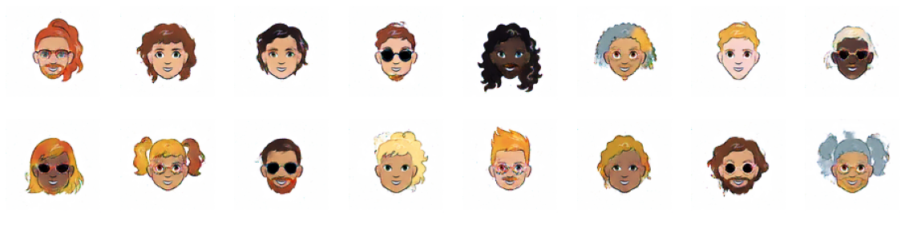
Синтетические аватарки
Давайте загрузим предобученную сеть, гененрирующую мультяшные аватарки, для этого выполните код в последней ячейке ноутбука.

